Slide 1


Idrettskonferansen
Senja Idrettsråd
Lørdag 15. februar
Kunnskapsparken
KLUBBPRESENTASJON
DRIFT – NÅ OG I FREMTIDEN
HVA ER BRA?
HVA ER UTFORDRINGENE?

Slide 2
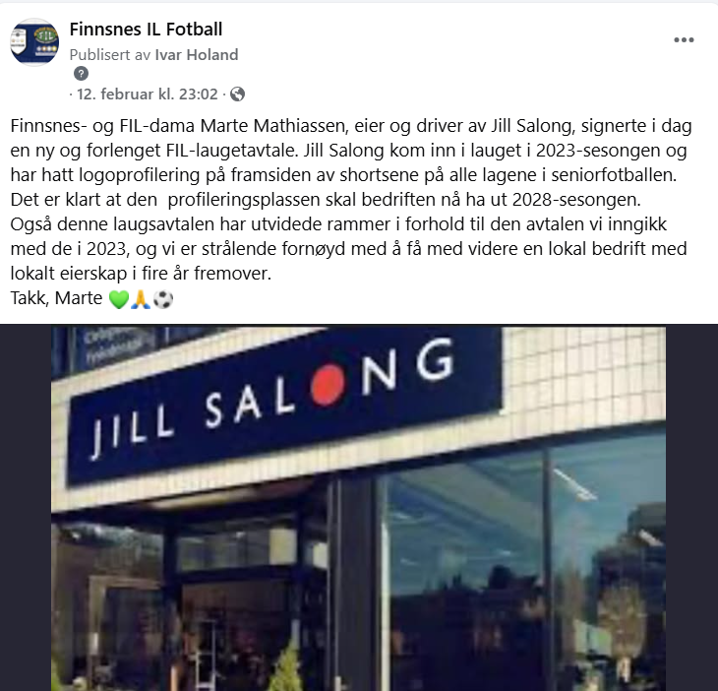
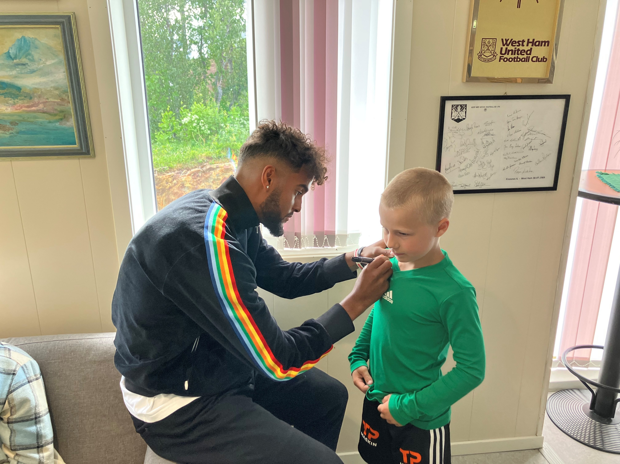
Drift – nå og i fremtiden
HVA ER BRA?
Veldig stor aktivitet
Stor kvalitet i aktivitetstilbudet – trenerutdanning/-oppfølging
Enorm vekst i antall spillere/medlemmer – og lag
Store markedsinntekter
Solid økonomi
Klubben har pr. 31.12.24 følgende betalende medlemmer ihht NIFs medlemsregister.
Pr. 31.12.21 rapporterte klubben inn totalt 188 betalende medlemmer. En økning på 94 %.
 | 0 – 5 | 6 – 12 | 13 – 19 | 20 – 25 | 26 -> | TOTALT
KVINNER | 3 | 51 | 33 | 6 | 12 | 105
MENN | 10 | 92 | 73 | 16 | 68 | 259
SUM | 13 | 143 | 106 | 22 | 80 | 364

Slide 3
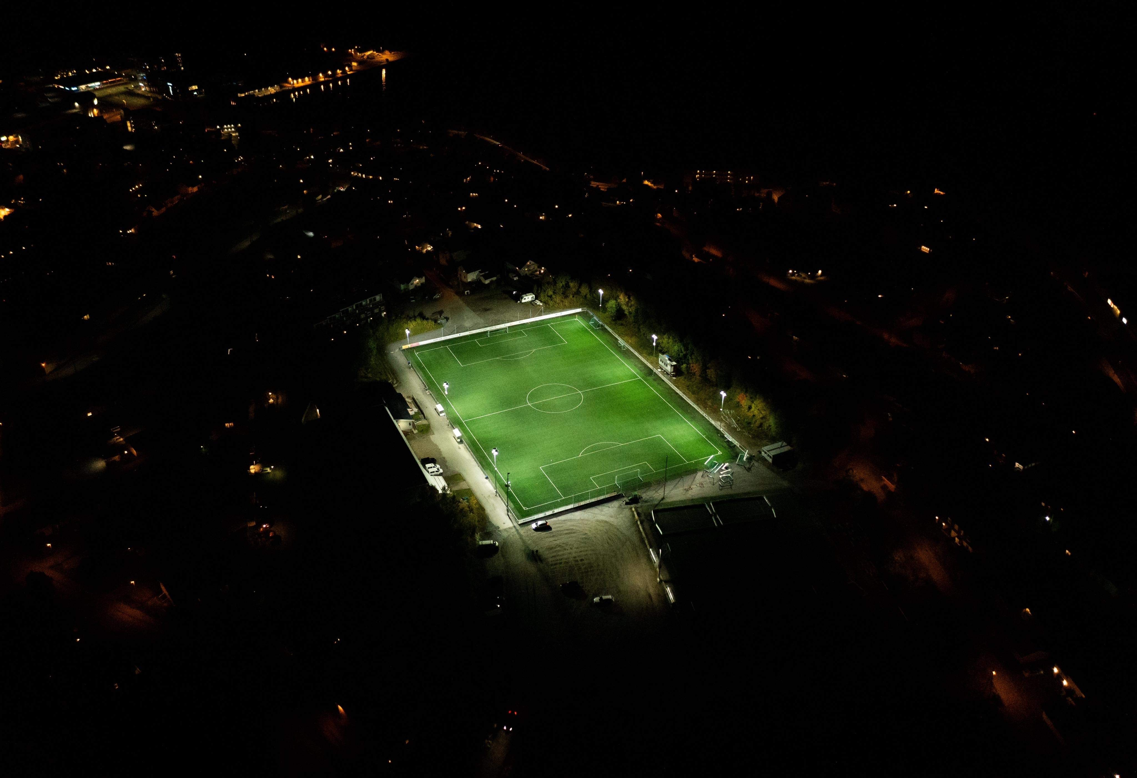
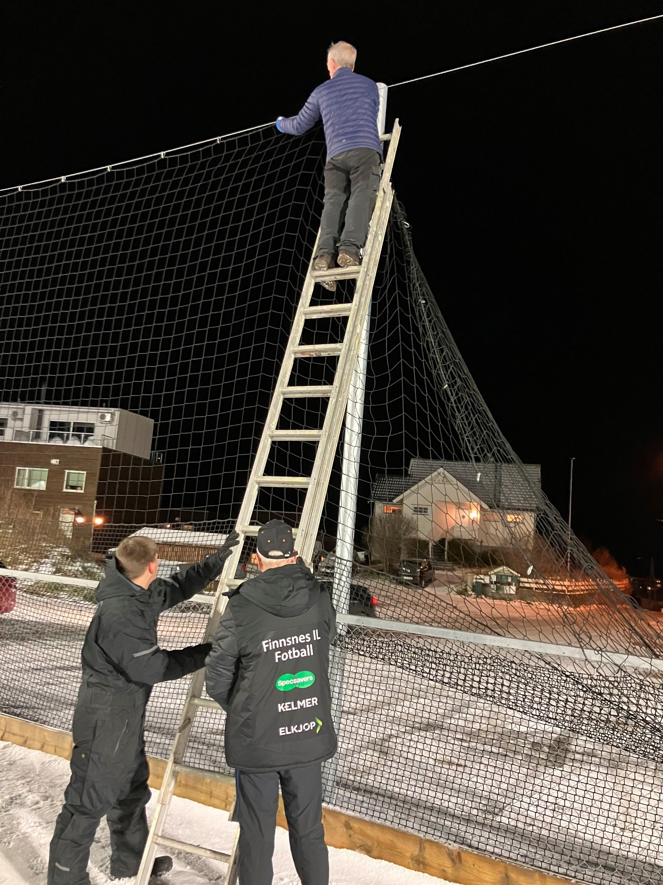
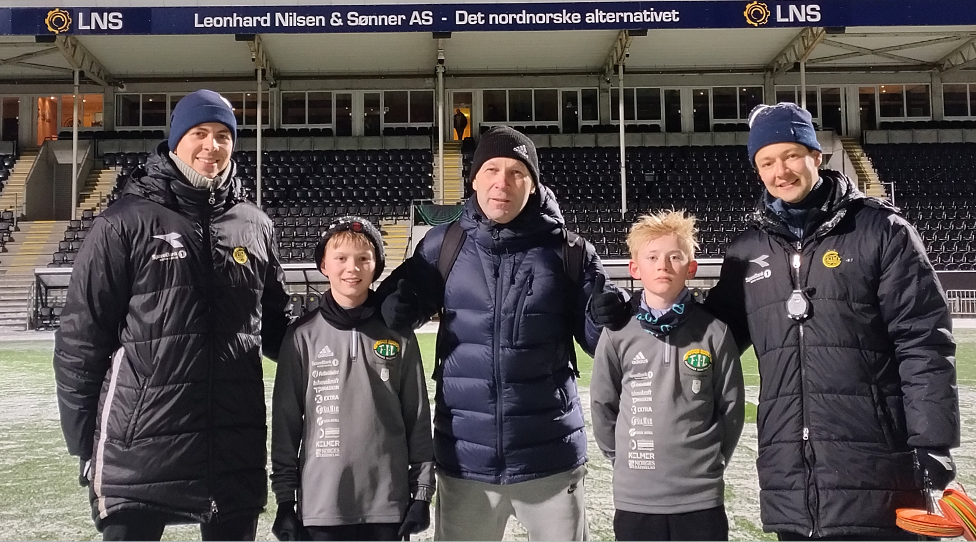
Drift – nå og i fremtiden
HVA ER UTFORDRINGENE ?
Behov for flere anleggsflater – både vinter og sommer
dugnadsbidrag for fellesskapet
opprettholde og videreutvikle kvaliteten i aktivitetstilbudet

